Slide 1
EĞİTİMDE TOPLUMSAL CİNSİYET EŞİTLİĞİ
TOPLUMSAL CİNSİYET EŞİTLİĞİ KONUSUNDA FARKINDALIK YARATMA
Eğitimde Toplumsal Cinsiyet
Eşitliğinin Geliştirilmesi
Teknik Destek Projesi

Slide 2
FARKINDALIK YARATMA
Belli bir konu hakkında tutum, davranış, inanış ve (varsa) önyargıları değiştirmek için yürütülen faaliyetler bütünüdür.

Slide 3
FARKINDALIK YARATMA KAMPANYASI
Farkındalık Yaratma Kampanyası, değişim yaratmayı hedeflediği toplumun bilgi, tutum ve/veya davranışları üzerinde, kampanya öncesine kıyasla bir fark yaratılmasını amaçlayan, kısa vadeli uygulama aşamalarına sahip bir dizi planlı faaliyetten oluşur. (tek bir faaliyet değildir).

Slide 4
Faaliyetler
Eğitimler, seminerler
Görsel malzemeler : Logo, Poster, Broşür ve El İlanı, Fotoğraf, Bez afiş, İllüstrasyon; Kısa filmler,
Sosyal Medya: Facebook, Twitter, Instagram, Web sitesi
Anketler
Öğrenci Etkinlikleri
Sokak Etkinlikleri
Bir kampanya bütün faaliyetleri bünyesinde bulundurabileceği gibi, bunların yalnızca bir ya da bir kaç tanesinden de oluşabilir.

Slide 5
Kavramı hatırlayalım:
Toplumsal Cinsiyet Eşitliği Farkındalığı, kadınların, erkeklerin, kız çocuklarının ve erkek çocuklarının kültürel ve sosyal yapı tarafından belirlenen, fırsatlara/kaynaklara erişmelerinde ve kullanımlarında farklılıklar yaratan rol ve sorumluluklarının olduğunun bilincinde olunmasıdır.

Slide 6
O halde, TCE Farkındalığı Kampanyası, insanlarda eşitlik nedir, neden önemlidir, belirli ortamlarda TCE nasıl geliştirilebilir konusunda bilgi, tutum ve davranış değişikliği sağlamayı amaçlar.

Slide 7
-ÖRNEKLER-
Uluslararası Düzeyde:
#Heforshe (#bendeğilsemkim) (TCE için Küresel
Dayanışma Hareketi) - BM Kadın)
Dünyayı Turuncuya Boyayalım! (Kadına Şiddete Karşı 16 Günlük Aktivizm)
Çocuk İşçiliğine Kırmızı Kart – ILO
Ulusal Düzeyde :
Özellikle Kız Çocuklarının Okullulaşma Oranının
Artırılması – MEB Projesi
Aile içi Şiddete Son – Hürriyet Gazetesi Kampanyası

Slide 8
-ÖRNEKLER-
Yerel Düzeyde:
Ankara – Benim Madame Curie’m – MEB ve Uçan Süpürge
Çankırı – Farkında mısın ? – İsmail Hakkı Karadayı İlkokulu
Sorgun / Yozgat –Nitelikli İnsanlar - Şehit Önder Muratoğlu İlkokulu

Slide 9

PROJE ÖRNEĞİ ETCEP (2014-2016)
ETCEP-Okul Temelli Toplumsal Cinsiyet Farkındalığı Kampanyası
ETCEP-Okul Temelli Toplumsal Cinsiyet Farkındalığı Kampanya Kılavuzu

Slide 10
OKULLAR NEDEN ÖNEMLİ?
Okullar öğrencilere doğru mesajlarla kolaylıkla ulaşabilirler.
Okulda yürütülecek bir kampanya bilginin okuldan öğrenciye, buradan aileye ve son olarak tüm topluma yayılmasını sağlayacaktır.
Notes:
Farkındalık yaratmada neden okullar önemli*

Slide 11
FARKINDALIK YARATMA -ZORLUKLAR-
Uygulamaların her düzeyden onaya ihtiyacı vardır. (Okul Müdürü, İl MEM , Valilik)
Eğer okul dışı çevreyi de kapsamayı amaçlıyorsak, toplumun katılımını sağlamak zor olabilir.
Maliyetleri karşılamak için yeterli kaynak olmayabilir.

Slide 12
KAMPANYA SÜRECİ
Analiz
Karar Verme
Uygulama
Sürdürülebilirlik

Slide 13
ANALIZ: TEMEL SORULAR I
Kampanyanın amaç ve hedefleri nelerdir?
Hedef kitle kimlerden oluşacaktır?
Kampanya temel mesajı/mesajları nelerdir?
Kampanya tamamlandığında başarılı olması için neler başarılmalıdır?
Kampanyayı yürütebilmek için herhangi bir yetkili onayı gerekmekte midir?
Kaç kişiye ulaşılması hedeflenmektedir?
Notes:
Plan

Slide 14
ANALIZ: TEMEL SORULAR II
7. Hedeflenen kitleye ulaşmak için hangi strateji kullanılacaktır?
8. Hedef kitleye ne kadar bilgi sağlanacaktır?
9. Başarı sağlamak için ne düzeyde halk katılımına ihtiyaç vardır?
10. Zamanlama – kampanya ne zaman başlayacak ve bitecektir?
11. Paydaşların katılımı ne düzeyde sağlanacaktır?
12. Kampanya nasıl izlenecek ve değerlendirilecektir?

Slide 15
PLANLAMA SÜRECİ: 5N 1K
Amaç ve Hedefler (NEDEN) | Hedef Kitle / Paydaşlar (KİM) |  |  | Mesaj (NE) | Strateji |  | Zamanlama (NE ZAMAN)
 | Hedef Kitle | Paydaşlar | Olumsuz (Karşıtlar) |  | Taktikler (Nasıl) | Yer (Nerede)

Slide 16
KİM? / HEDEF KİTLE – PAYDAŞLAR
Farkındalık artırma çalışmalarıyla KİMİN bilgi, tutum ve davranış değişikliğini hedefliyoruz?
Kampanyanın başarılı olması için KİM destek verebilir ve KİMİN desteğini almamız gerekir?
Kampanyaya çocukların katılımı ne düzeyde sağlanacak?
Kampanyaya başlamadan önce KİMDEN onay almak gerekiyor?
Kampanyadan olumsuz etkilenecek ya da kampanyaya karşı olabilecek gruplar/ kişiler var mı?

Slide 17
NE? / MESAJ
Mesajın içeriğinin ve en uygun sunum yöntemi NE’dir?
Hedef grupların ilgisini NE çeker?
Hangi gruba NE mesaj vermeliyiz?
Her bir grup için en etkili iletişim yöntemi NEDİR?
NE tür materyaller kullanmak gerekir?

Slide 18
Başarı Öyküleri
İZMİR
TCE eğitimine katılmış iki öğretmen, İzmir ili, Konak ilçesindeki ilköğretim okullarındaki öğretmenlere toplumsal cinsiyet eğitimi vermiştir. 2008–2009 öğretim yılında 22 okulda toplam 1.000 öğretmen bu faaliyete katıldı.
ERZİNCAN
TCE Eğitimi almış olan öğretmenler, Erzincan’da liselerde 2014 -2015 öğretim yılında “Mesleklerde TCE Farkındalığı” çalışmaları düzenlediler.

Slide 19
VAKA ÇALIŞMASI
SİZ OLSAYDINIZ NE YAPARDINIZ?

Slide 20
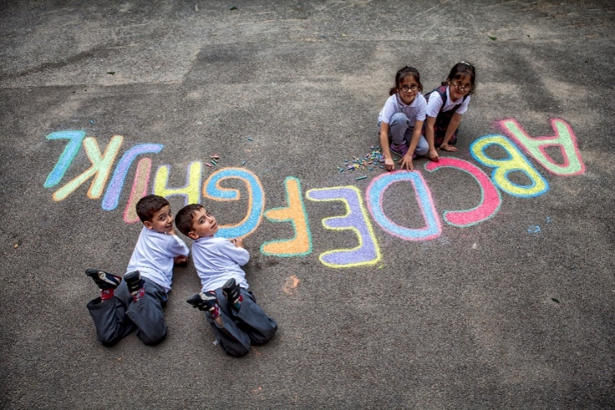
Teşekkürler!

